Slide 1
BÀI 13
CÁC DẠNG ĐỊA HÌNH CHÍNH TRÊN TRÁI ĐẤT.
KHOÁNG SẢN

Slide 2
NỘI DUNG BÀI HỌC
1. Các dạng địa hình chính
2. Khoáng sản

Slide 3
1. Các dạng địa hình chính
TRÒ CHƠI: AI NHANH HƠN

Slide 4
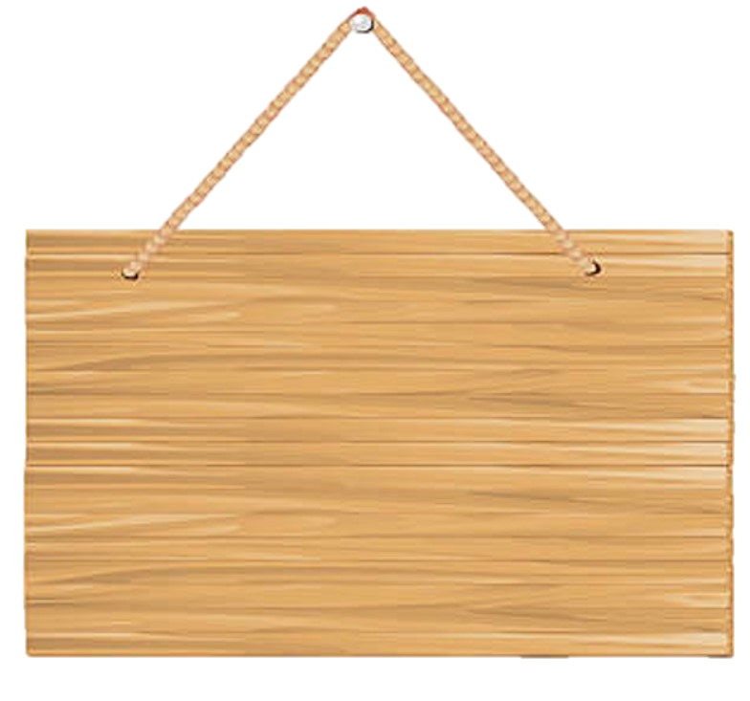




AI NHANH HƠN

Slide 5


Núi
Dạng địa hình nhô cao rõ rệt trên mặt đất, có độ cao thường > 500m so với mực nước biển được gọi là?

Slide 6
Đồng bằng
Dạng địa hình thấp, tương đối bằng phẳng, có độ cao thường dưới 200m so với mực nước biển được gọi là

Slide 7
Cao nguyên
Dạng địa hình tương đối bằng phẳng, rộng lớn, có độ cao từ 500 - 1000m so với mực nước biển được gọi là

Slide 8
Đồi
Có đỉnh tròn, sườn thoải, độ cao tính từ chân đến đỉnh không quá 200m được gọi là

Slide 9


Sườn núi
Dạng địa hình núi có cấu tạo bao gồm: đỉnh núi, chân núi, …. và thung lũng.

Slide 10
Có mấy dạng địa hình?
Có 4 dạng địa hình: núi, đồi, đồng bằng, cao nguyên

Slide 11
Nêu đặc điểm các dạng địa hình?

Slide 12
1. Các dạng địa hình chính
Dạng địa hình | Núi | Đồi
Độ cao | > 500m so với mực nước biển | <200m
Hình thái | Đỉnh nhọn, sườn dốc | Đỉnh tròn, sườn thoải
Ví dụ | Himalaya, Andet… | Phú Thọ, Thái Nguyên…
Cao nguyên | Đồng bằng
> 500m so với mực nước biển | < 200m so với mực nước biển
Khá bằng phẳng, có sườn dốc dựng đứng thành vách. | Tương đối bằng phẳng, có thể rộng hàng triệu km2.
Mông Cổ, Tây Tạng… | Amadon, Ấn Hằng, Sông Cửu Long…

Slide 13
1. Các dạng địa hình chính
 | Núi | Đồi | Cao nguyên | Đồng bằng
Độ cao | Trên 500 m so với mực nước biển | Từ 200 m trở xuống so với địa hình xung quanh | Thường cao trên 500 m so với mực nước biển | Dưới 200 m so với mực nước biển
Đặc điểm | Nhô cao rõ rệt, đỉnh nhọn, sườn dốc | Đỉnh tròn, sườn thoải | Bề mặt tương đối bằng phẳng, sườn dốc | Địa hình thấp, bề mặt tương đối bằng phẳng hoặc hơi gợn sóng.

Slide 14
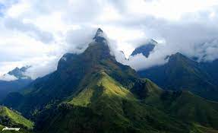

Slide 17

Đỉnh núi Phanxipang- Nóc nhà Đông Dương

Slide 18
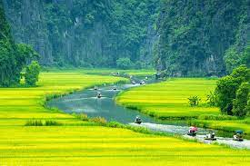
Đồng bằng sông Hồng

Slide 19
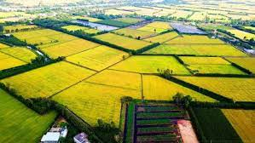
Đồng bằng sông Cửu Long

Slide 20
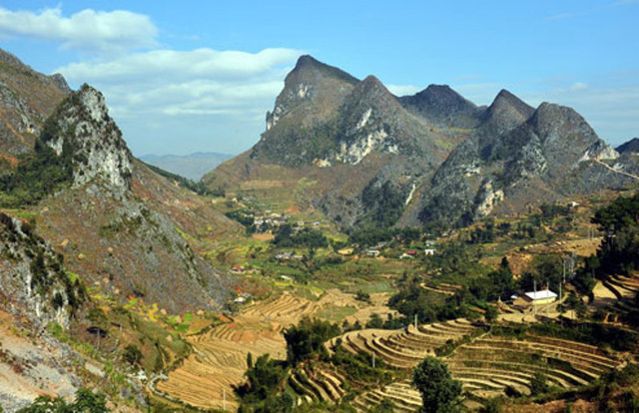

Slide 21
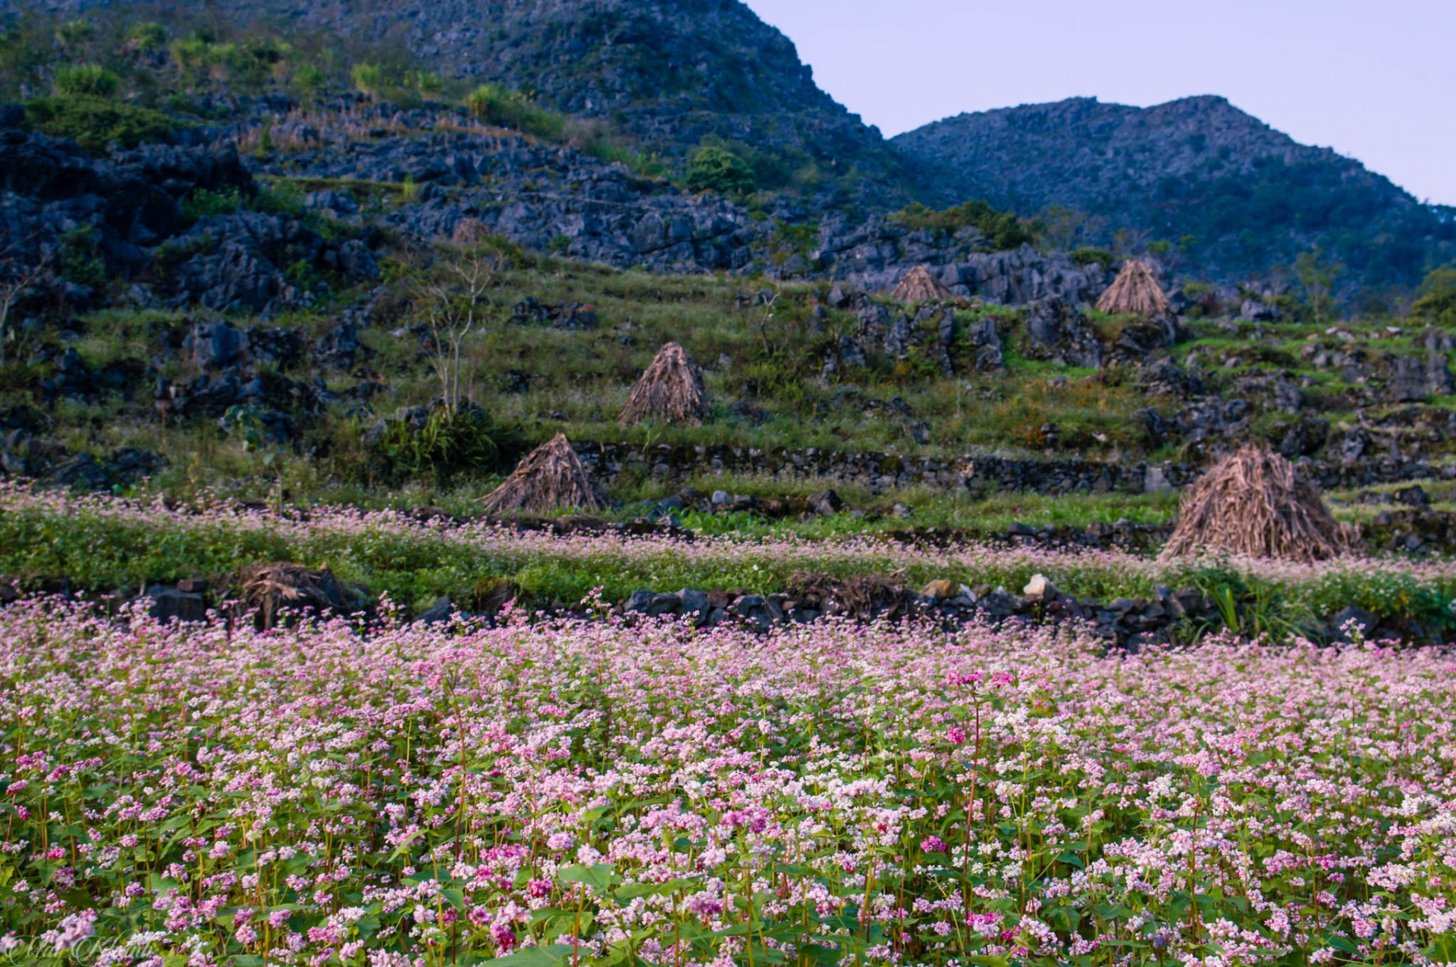
Cao nguyên đá Đồng Văn

Slide 22
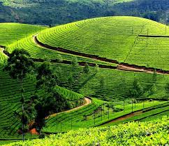

Slide 23
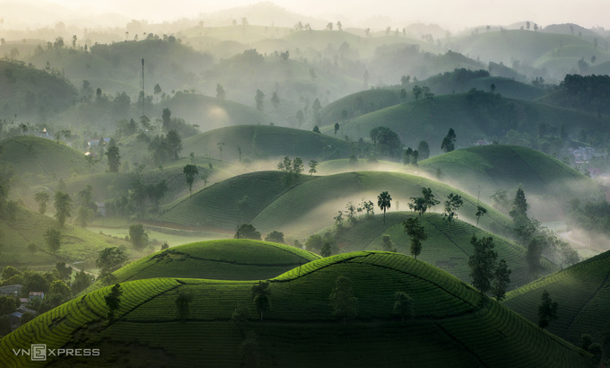
Đồi

Slide 24


Slide 25
2. Khoáng sản

Slide 26
Dựa vào sgk và hiểu biết lần lượt trả lời các câu hỏi sau:
2
3
1.
Khoáng sản được phân loại như thế nào?
Hãy thực hiện các nhiệm vụ học tập trong phần ? trang 146.
Khoáng sản là gì?

Slide 27
2. Khoáng sản
Khoáng sản là những khoáng vật và khoáng chất tự nhiên trong vỏ Trái đất mà con người có thể khai thác để sử dụng trong sản xuất và đời sống.
KS chia thành 3 loại:
KS năng lượng
KS kim loại
KS phi kim loại

Slide 28
? Trang 146
? 1. Các đối tượng là khoáng sản: than đá, cát, đá vôi. Vì đây là những khoáng chất thiên nhiên được con người sử dụng trong sản xuất và đời sống.
? 2. Vật dụng hằng ngày được làm từ khoáng sản: bút bi, kéo, dao…
? 3. Khoáng sản nhiên liệu: than bùn, khí thiên nhiên. Khoáng sản kim loại: niken, boxit, vàng. Khoáng sản phi kim loại: nước khoáng, kim cương, cao lanh, phốt phát.

Slide 29
3. LUYỆN TẬP

Slide 30
Bài tập 1. Hãy nối các dạng địa hình với các hình ảnh tương ứng sao cho phù hợp?

Slide 31
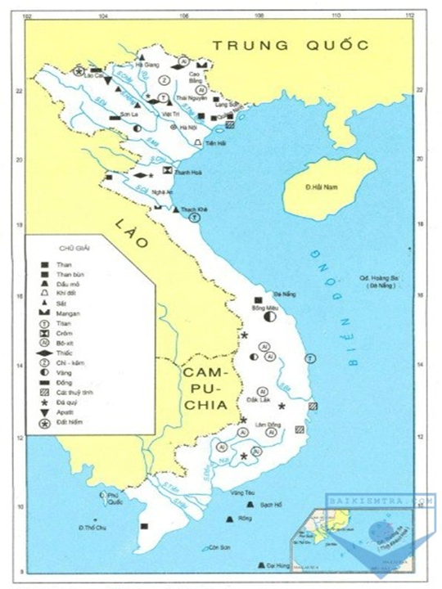
Bài tập 2
Dựa vào lược đồ khoáng sản Việt Nam:
a. Sắp xếp các khoáng sản trong bảng chú giải theo mẫu:
Khoáng sản năng lượng (nhiên liệu) | Khoáng sản kim loại | Khoáng sản phi kim loại
b. Cho biết các địa điểm dưới đây có các loại khoáng sản nào?
- Lào Cai: | - Cao Bằng
- Thái Nguyên | - Quảng Ninh
- Thạch Khê (Hà Tĩnh) | - Bồng Miêu (Quảng Nam)

Slide 32
Bài tập 2
a.
Khoáng sản năng lượng (nhiên liệu) | Khoáng sản kim loại | Khoáng sản phi kim loại
- Than - Dầu mỏ - Khí đốt - Than bùn | - Sắt - Mangan - Titan - Crôm - Boxit - Chì, kẽm - Vàng - Đồng - Đất hiếm | - Cát thủy tinh - Apatit - Đá quý

Slide 33
Bài tập 2
b.
- Lào Cai: Đất hiếm, đồng, apatit.
- Thái Nguyên: Sắt, titan
- Thạch Khê (Hà Tĩnh): titan, sắt, mangan
- Cao Bằng: Bô-xit
- Quảng Ninh: than, cát thủy tinh
- Bồng Miêu (Quảng Nam): than bùn, vàng.

Slide 34
BÀI TẬP VẬN DỤNG (Về nhà)
Bài 1:
a. Đỉnh núi cao nhất nước ta có độ cao 3143m. Em hãy cho biết tên của đỉnh núi đó.
b. Độ cao của các đỉnh núi ghi trên bản đồ là độ cao tương đối hay độ cao tuyệt đối?
Bài 2: Nêu công dụng của từng nhóm khoáng sản: khoáng sản năng lượng, khoáng sản kim loại, khoáng sản phi kim loại.

Slide 35







Tạm
biệt
các
em

